Slide 1
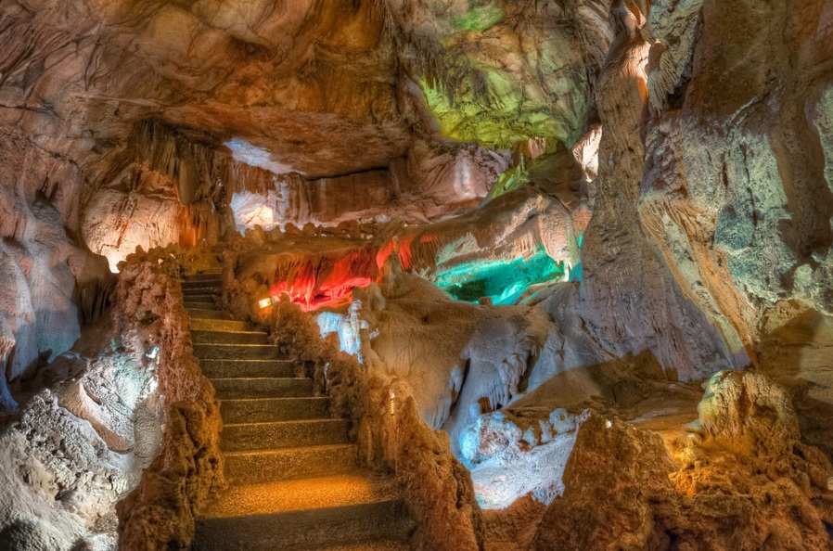
Visite as grutas de Mira de Aire

Slide 2
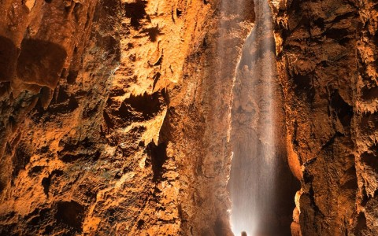
Localização
As Grutas de Mira de Aire, as maiores grutas de Portugal localizam-se a apenas 15 km de Fátima e a 110 km de Lisboa.

Slide 3
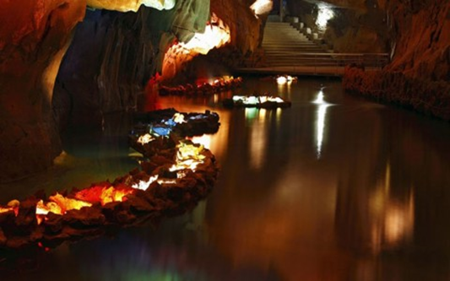
Caracterização …
A região central de Portugal entre Rio Maior, Alcobaça, Porto de Mós, Batalha, Leiria, Ourém, Torres Novas e Alcanena, é ocupada, por serras calcárias, que constituem o maciço calcário estremenho. Dele faz parte a Serra de Aire.

Slide 4
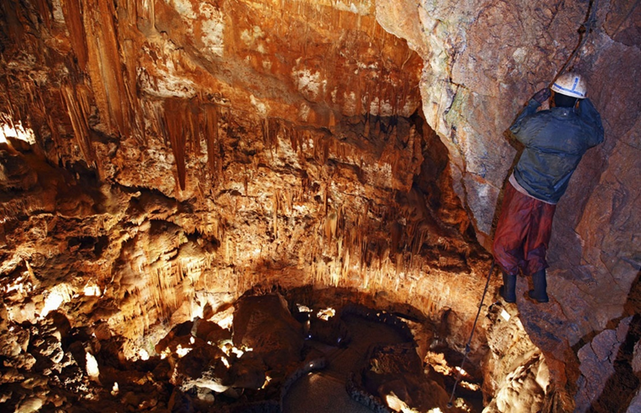
… Caracterização …
Esta região é caracterizada por não ser atravessada por nenhum rio, já que a água das chuvas se infiltra quase completamente nas fendas da rocha em vez de escorrer pelas vertentes.

Slide 5
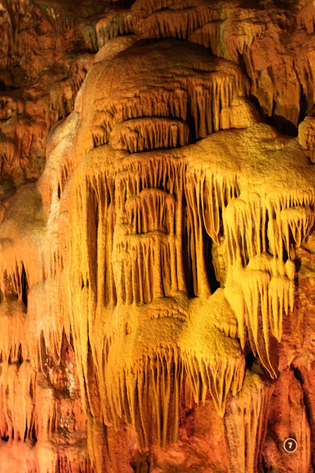
… Caracterização
. Ao contrário das outras rochas, o calcário é dissolvido pela água (transformação química).
Esta esculpe formações desde simples rendilhado, pequenas pias, marmitas e cristas aguçadas até aos maiores pedestrais que são denominados lápiás e são classificados de acordo com a sua origem, forma e dimensões.

Slide 6
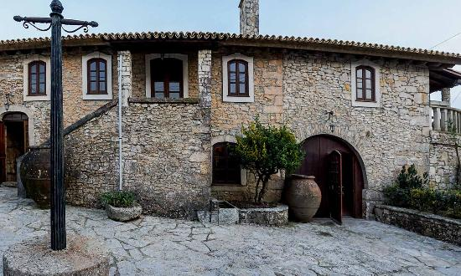
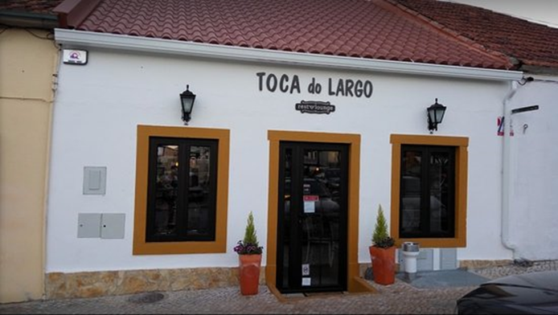
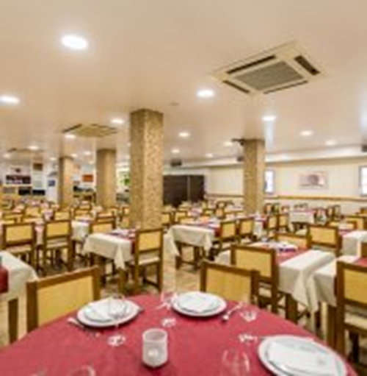
Os melhores restaurantes da região
Lanterna Do Fado
Toca Do Largo
A Tasquinha

Slide 7
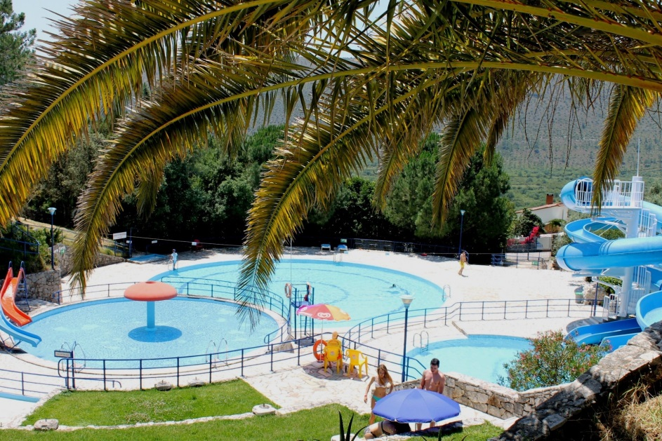
Aquagruta
Quem se deslocar à zona das grutas podem aproveitar nos dias quentes para se refrescar no Parque Aquático "Aquagruta", existente à saída das grutas. É um espaço que conta com: piscina de natação, aqualândia infantil, 3 escorregas de água "tobogans", solário, bar - esplanada e diversos espaços de lazer.

Slide 8
Webgrafia
http://www.grutasmiradaire.com/
https://www.tripadvisor.pt/Restaurants-g3861922-Mira_de_Aire_Leiria_District_Central_Portugal.html

Slide 9
Trabalho elaborado pelo grupo de alunas do 7.º ano, da turma F:
Ana Santos
Lara Pacheco
Jaime Catarino

